Slide 1
























育人成效
从一个孩子，照亮一个班级
小语的蜕变
班级的成长
眼里有光
理性使用电子产品
主动交流
主动表达情绪
自律提升
家校协同更紧密
成绩回升
班级凝聚力增强
“一个孩子的转变，带动一个班级的成长”

Slide 2












故事缘起
那个渐渐沉默的女孩
从前……
后来……
眼神明亮
→
低头走神
作业工整
→
拖沓潦草
活泼开朗
→
独自沉默

Slide 3









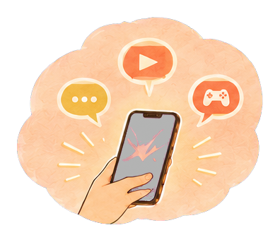









走近内心
手机背后的隐秘心事
父母离异
家庭重组
情感缺失
沉迷手机
手机是表象，安全感缺失才是根源

Slide 4







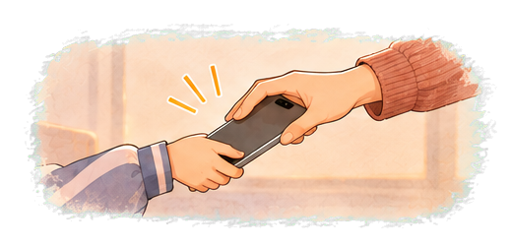











教育思考
｜
从管住手机，到看见孩子
强硬没收
放任不管
可能激化矛盾
可能越陷越深
理解
·
尊重
·
接纳
·
陪伴

Slide 5














家校携手
让母爱成为安心的港湾
倾听母亲难处
看见孩子不安
形成沟通共识
孩子需要的不是简单管教，而是被理解、被看见

Slide 6


















家校携手
让父爱从屏幕走进生活
主动沟通
固定联系
有效陪伴
让每一次联系，都成为有质量的陪伴

Slide 7












共同约定
用温柔的规则重建生活
上学期间，手机由母亲保管
固定时段，与父亲视频联系
减少刷视频，重拾画画与阅读

Slide 8













校园守护
让每一点进步都被看见
“谢谢老师”
课间谈心
及时鼓励
课堂肯定
同伴接纳
比上次
多对2题！
（小进步！）

Slide 9
















反复拉扯
成长不是一条直线
会有反复、会走弯路，但每一次调整，都是更靠近成长的一步。
我的新约定
手机使用时段
学习与休息安排
运动/兴趣时间
家人共同时光
持续陪伴
调整约定
三方沟通
家庭争执
再次沉迷

